Slide 1
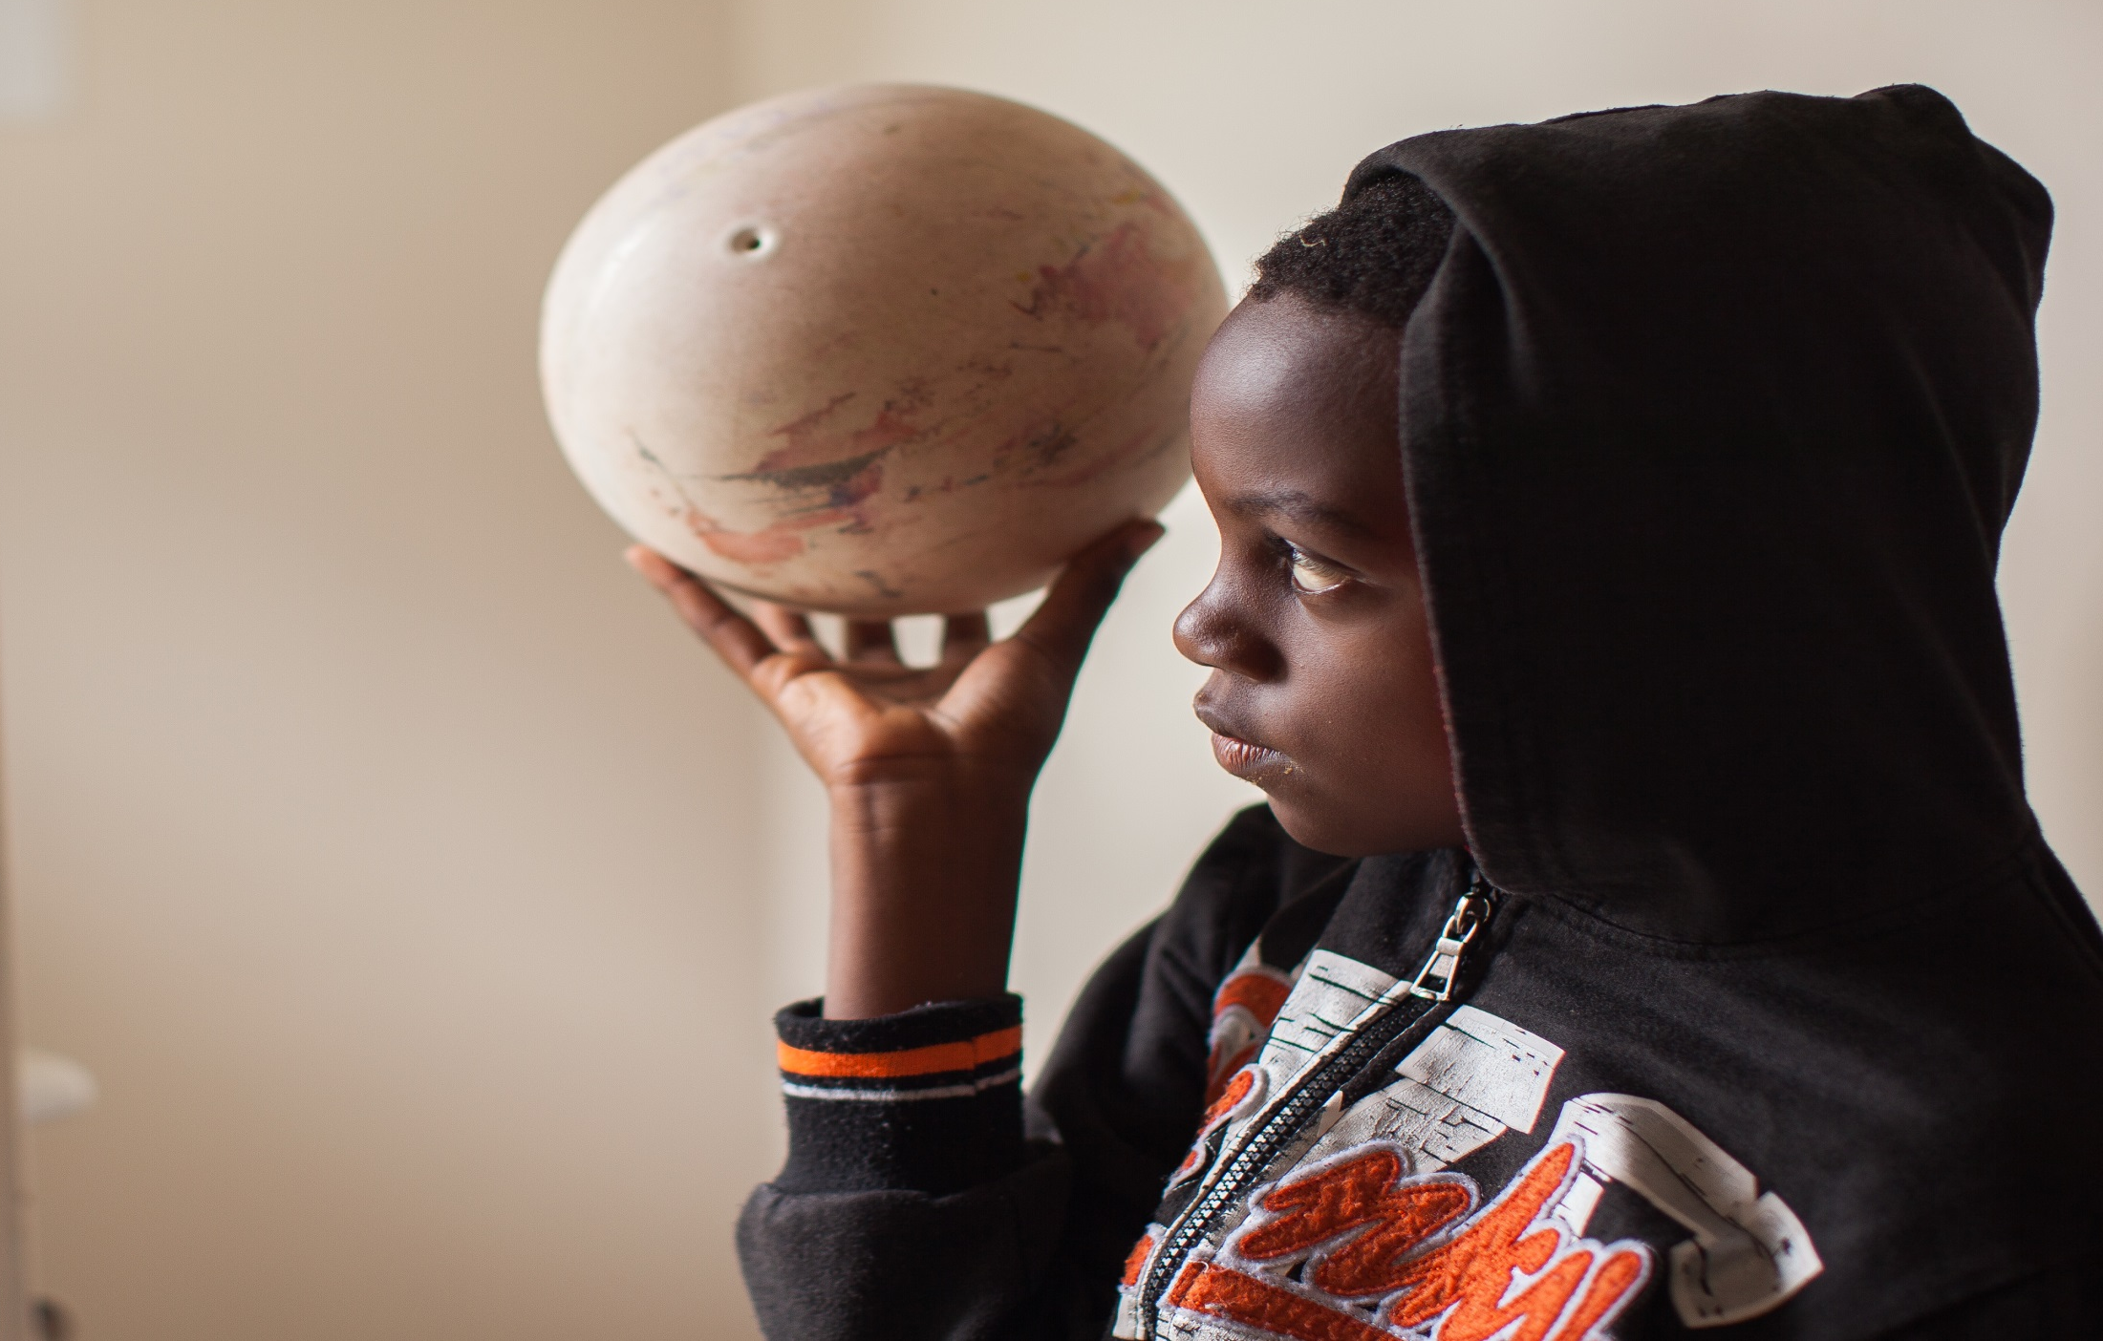
Project Erasmus+
—
ENHANCE PROFESSIONALS KNOWLEDGE FOR A SUSTAINABLE REFUGEES INTEGRATION
L
Formation Mallette Pédagogique Campagne Justice migratoire du CNCD
—
La question de la migration en Belgique
Christine Vaillant, Juriste
Le 29/09/2015
Emmanuelle Vinois
Juriste chez Caritas International

Slide 2
ERASMUS +
Intégration?
solution durable
processus complexe et progressif aux dimensions juridique, économique, sociale et culturelle qui exigent beaucoup de la société individuelle et de la société d'accueil
→ Processus/approche bilatéral???

Slide 3
ERASMUS +
Rapport d'étude: « L'intégration des réfugiés en Roumanie, en Belgique, en Allemagne, en Espagne et en Suède »
Niveau européen - défis::
- manque de coopération durable entre les différents acteurs impliqués pays de transit (Roumanie, Italie, Espagne)
voir meilleurs programmes d'intégration, accès au travail et niveau de vie plus élevé
manque de communication interculturelle – des professionnels (connaissance de leur sujet mais manque d'aspect culturel)
→ Besoin d'une approche interculturelle et multidisciplinaire

Slide 4
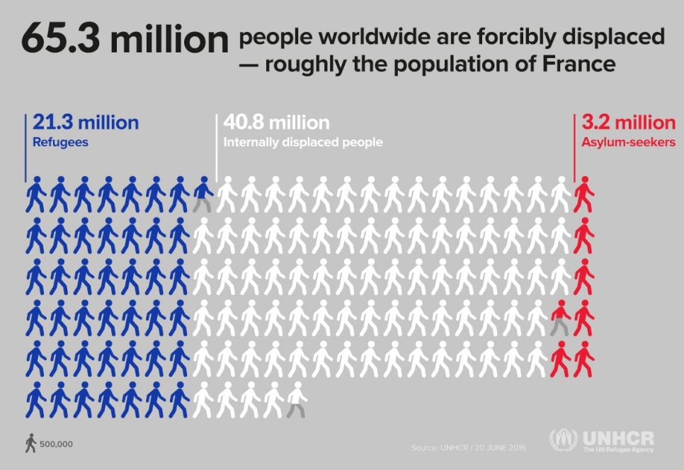
Plan:

Slide 5
Perspective européenne
Chiffres 2015 | Demandes d’asile | Protection
ROUMANIE | 1.274 | 2.456
SUEDE | 162.877 | 32.631
ALLEMAGNE | 476.649 | 137.136
ESPAGNE | 5.952 | 1.583
BELGIQUE | 35.476 | 10.798

Slide 6
Sur ces 65,3 millions de personnes:
→ 40,8 millions de personnes déplacées
→ 21,3 millions dans le monde
→ 3,2 millions de demandeurs d'asile dans les pays industrialisés attendaient une décision à propos de leur demande d'asile (= 5%)
dont 1 255 600 demandeurs d'asile dans l'Union européenne:
35% en Allemagne
14% en Hongrie
12% en Suède
7% en Autriche
7% en Italie
6% en France
... 3,5% en Belgique
= 44 760 demandeurs d'asile en 2015 en Belgique et
18 710 en 2016!
Plan:

Slide 7
Opinion publique européenne
(Voir Eurobaromètre spécial 469,
Intégration des immigrés dans l'Union européenne)
Recherche dans 28 États membres
Quelques résultats:
Seulement 37% des répondants ont dit être bien informés sur l'immigration
→ BE: 34% bien informé
61% des répondants disent avoir des contacts avec les immigrants au moins une fois par semaine
BE: 70% ont un contact quotidien à hebdomadaire
54% des répondants sont d'accord avec l'affirmation que l'intégration des immigrés au niveau local et national est réussie
→ BE: 60% = réussi
Plan:

Slide 8
Questions ?
Plan:

Slide 9
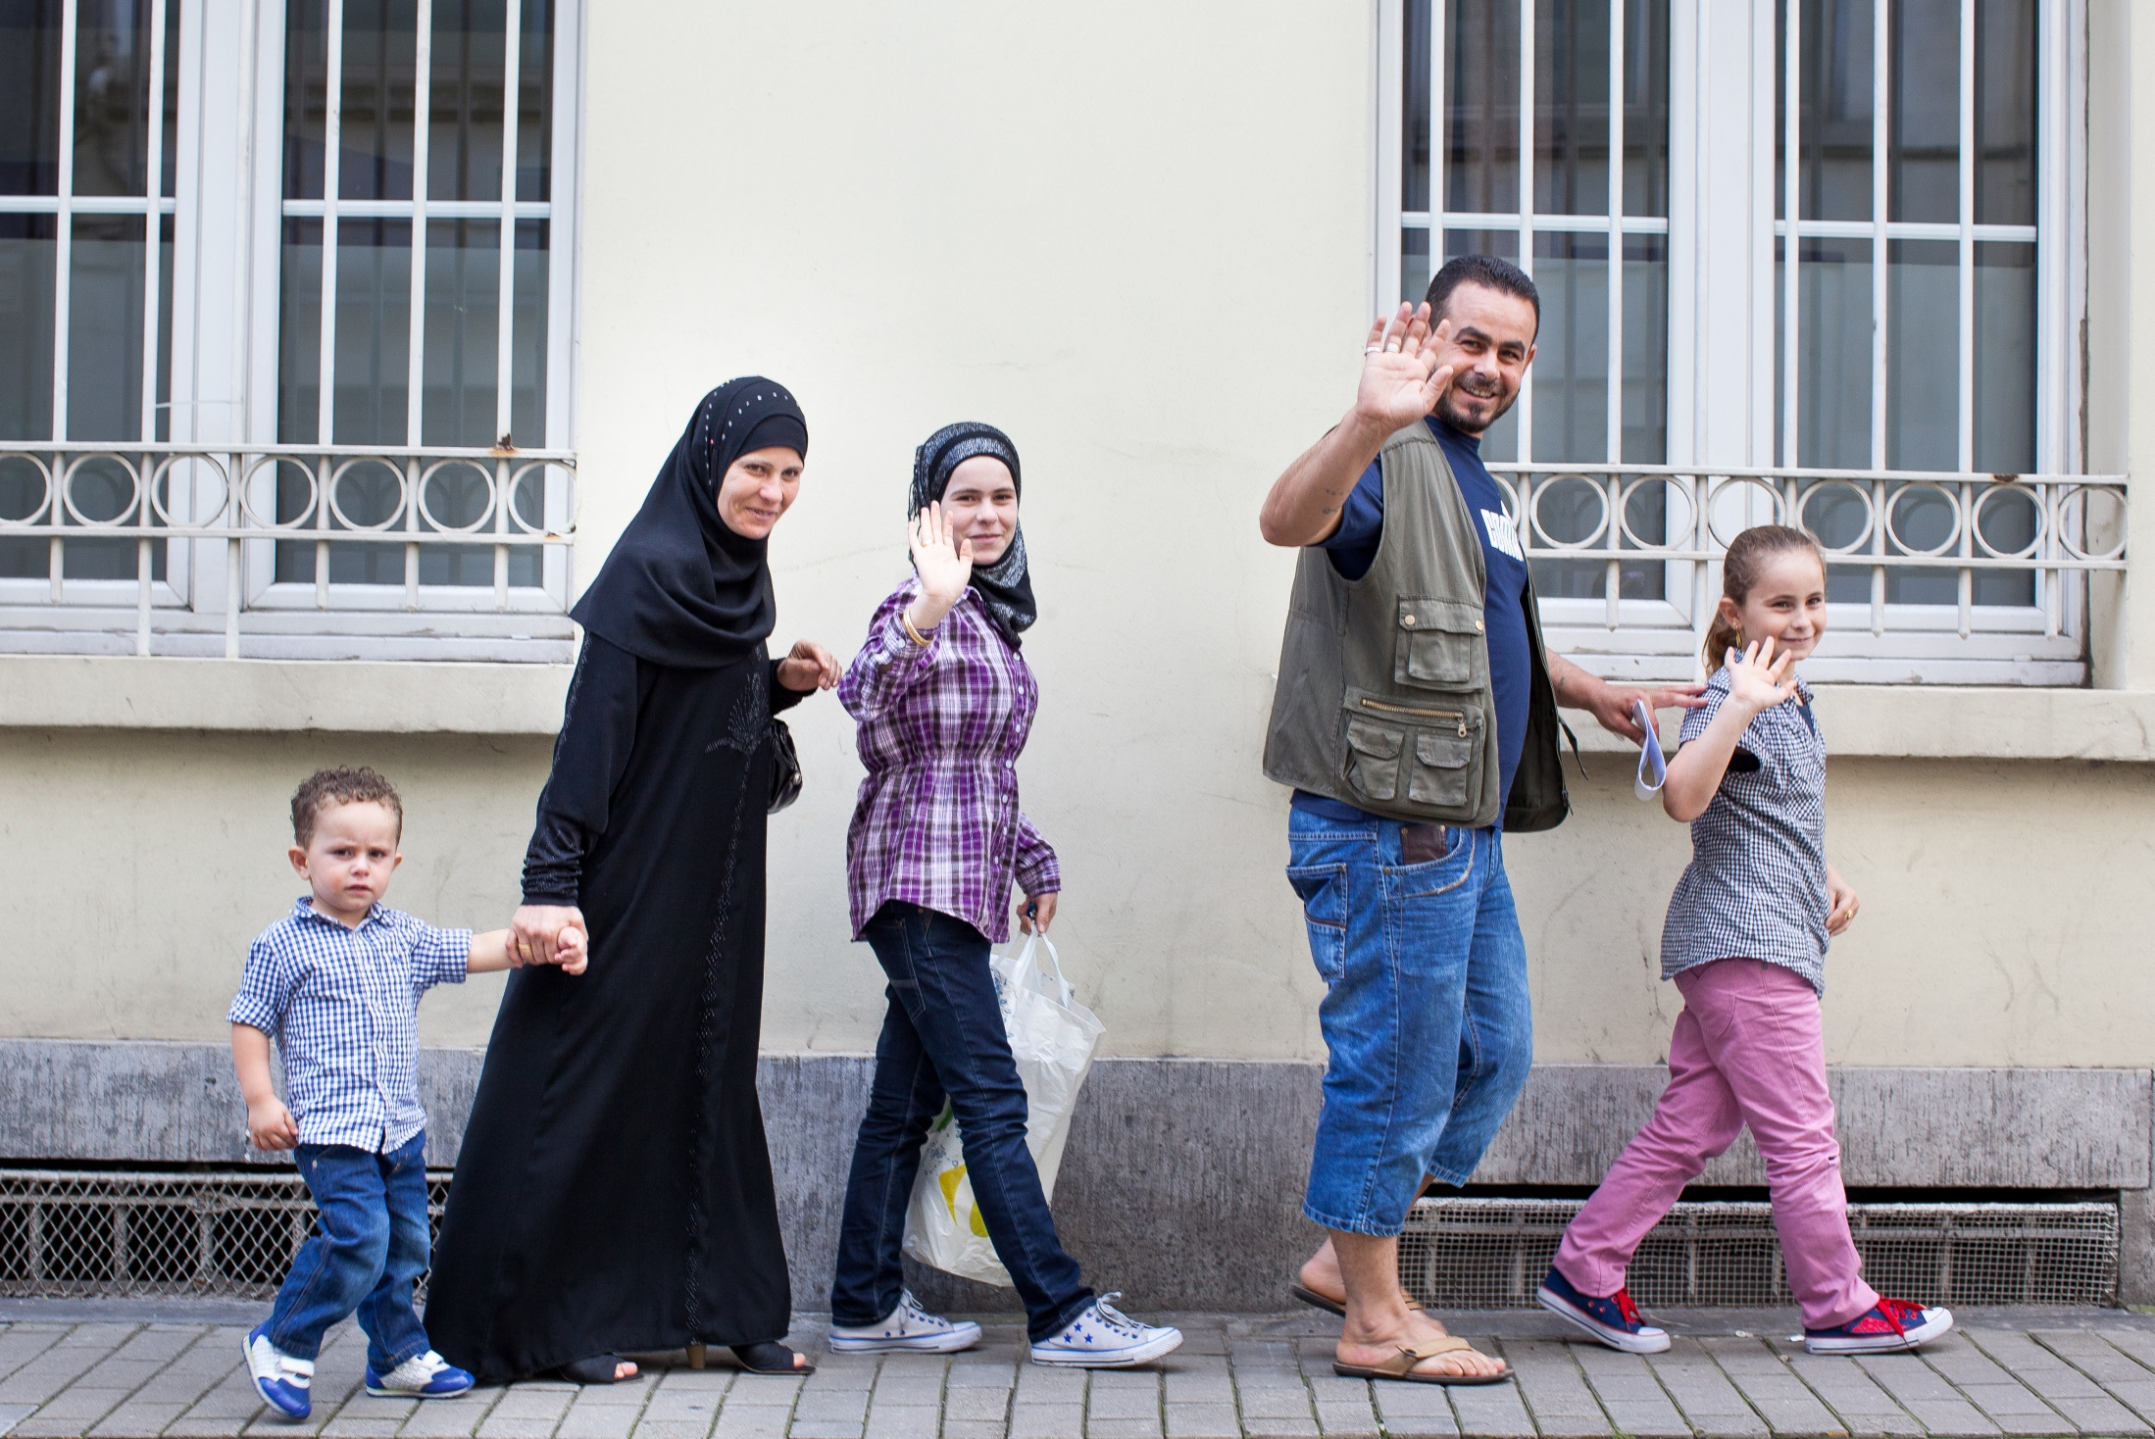
Questions ?
Plan:
Thank you for your attention !

